Slide 1
新茶饮行业的全案数字化转型
陈霈霖
维格智数创始人
前喜茶CTO

Slide 2
陈霈霖
前喜茶CTO，负责数字营销、会员体系、产品设计、技术研发、IT信息化、大数据。
喜茶GO小程序及其背后数字引擎的设计者，整合点单系统、游戏化会员、业务中台、数据中台，在10个月内积累超千万会员。
2019年6月，创立「vika维格智数」，致力于驱动数字化中国，帮助广大大消费类企业数字化转型。
职业生涯经历平面设计、游戏策划、Web/App开发、技术架构，曾任金山软件架构师，开源有游戏行业技术中台KSFramework框架，产品、研发、运营能力兼备

Slide 3


1
“传统”行业的管理现状
审批流程慢，考勤统计耗时长？
CONTENTS
2
数字化带来的转变
数字化，让组织/企业的沟通方式和管理方式再次变革
3
数字化案例分享
数字化，让组织/企业的沟通方式和管理方式再次变革

Slide 4
“传统”行业的管理现状
1
审批流程慢，考勤统计耗时长？

Slide 5

“传统”行业的现状

Slide 6



常见场景 - 审批
审批流程慢
一般的企业审批会覆盖财务、用品、人事、业务流程等场景，一般的审批过程是一个漫长的过程，找不到审批人或者流程到哪里也不知道，审批流程慢、效率低。
审批流程不透明
审批流程完全靠人来跑，跑到哪里，完全无法判断。整个审批流程完全不可控，对于企业管理来讲，不仅影响企业的效率，更是影响团队的士气。
审批流程反复，效率低
审批的流程无法进行编辑，一旦任何一个审批人有不同意见，审批流程就可能打回来完全重写，业务进展缓慢，业务流程被''不同意见''牵着鼻子走，无法高效进展。

Slide 7
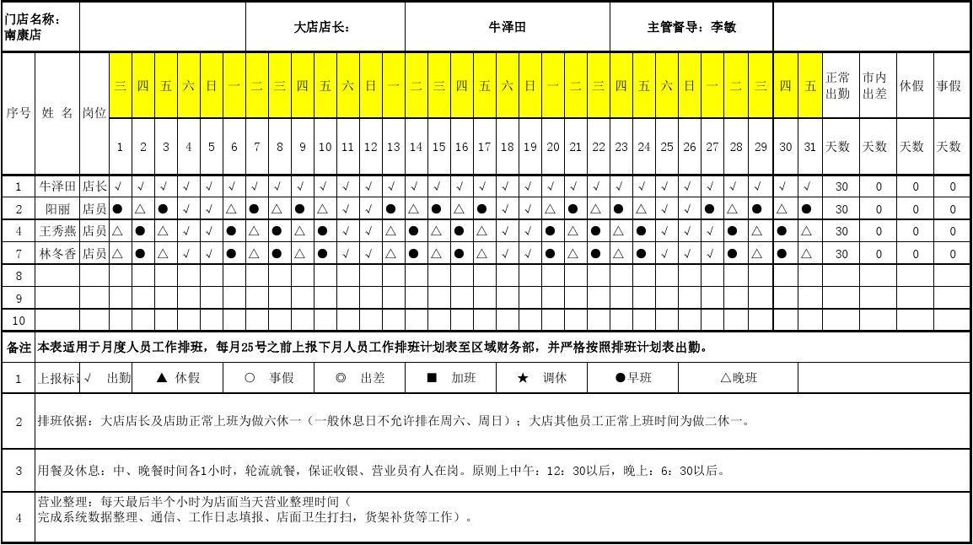
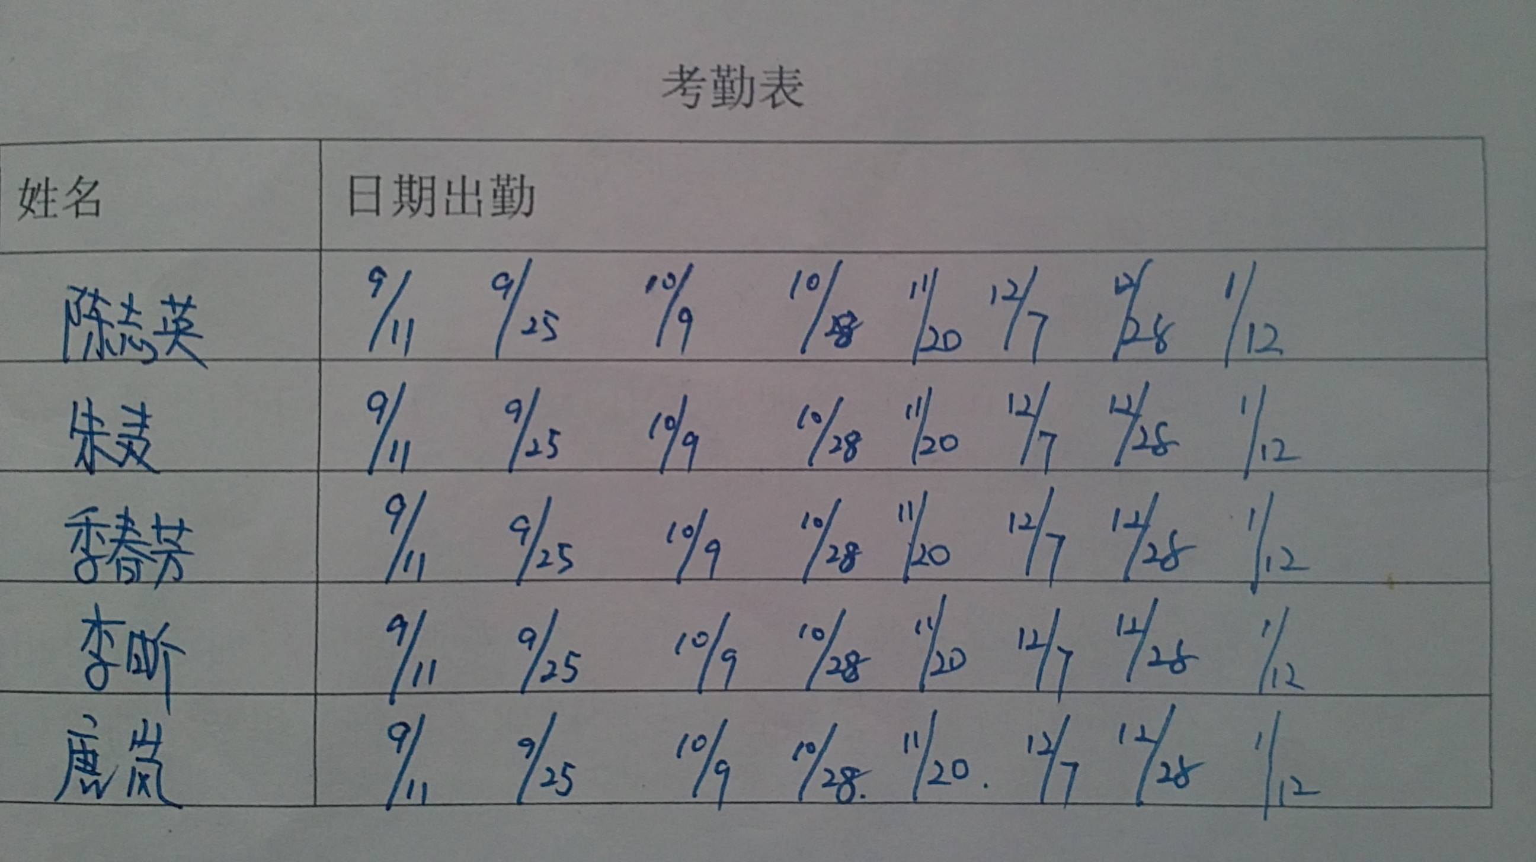
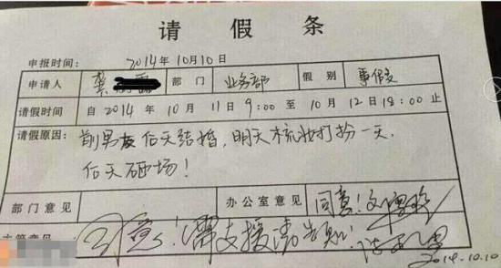
常见场景 - 考勤
考勤排班
公司有3~4个档口，
每个档口要求做六休一，
周六，周日不休息，
周一至周五任选一天。
外勤巡店
公司有业务员和巡店人员，
他们经常外出，
每次外出都要有说明，
巡店人员还需要签到。
未打卡说明
考勤最终和工资挂钩，所有员工在没有正常打卡的情况下都需要有未打卡说明。

Slide 8
数字化带来的转变
2
数字化，让组织/企业的沟通方式和管理方式再次变革

Slide 9
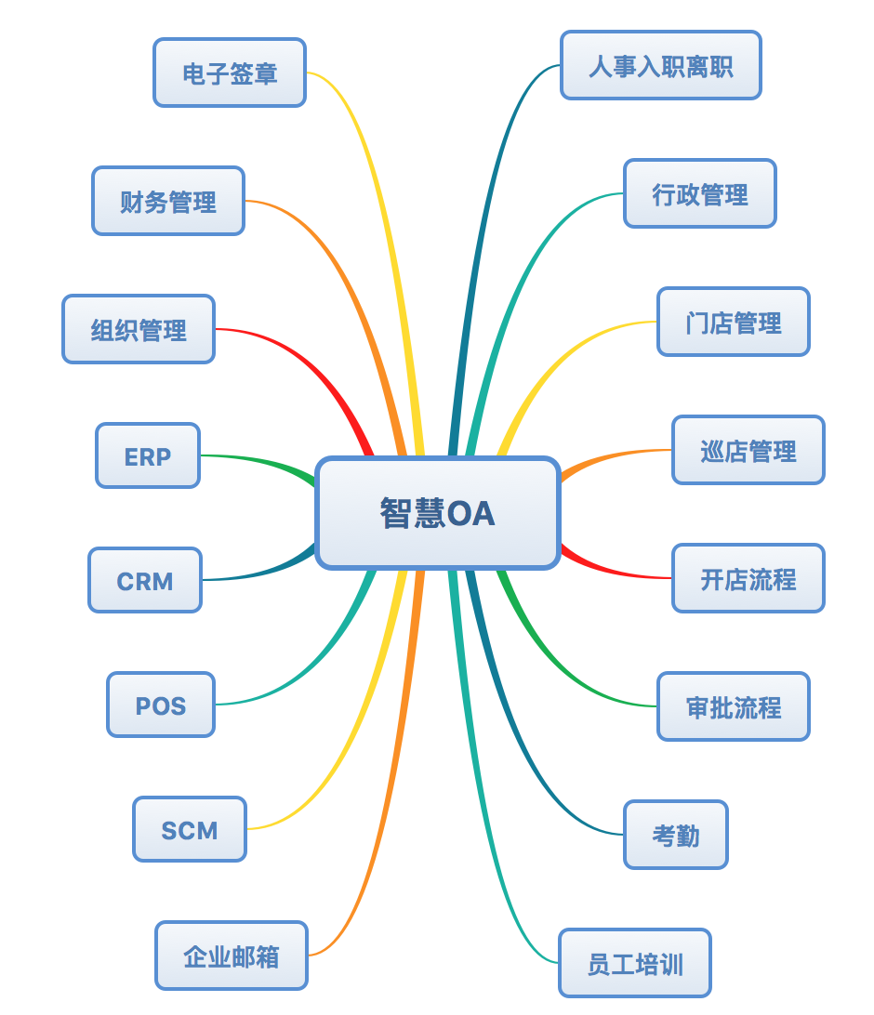
通往数据的门户
组织/企业高效管理『人』和『事』，从沟通和协同方式改变开始！
引入数字化工具后，部门之间的协同、员工的行为习惯、人与人之间的沟通方式，统统都将在互联网上进行重塑。
将各种业务管理系统连接在一起。一个“门户”，即可访问不同的数据源（ERP、CRM、SCM）

Slide 10
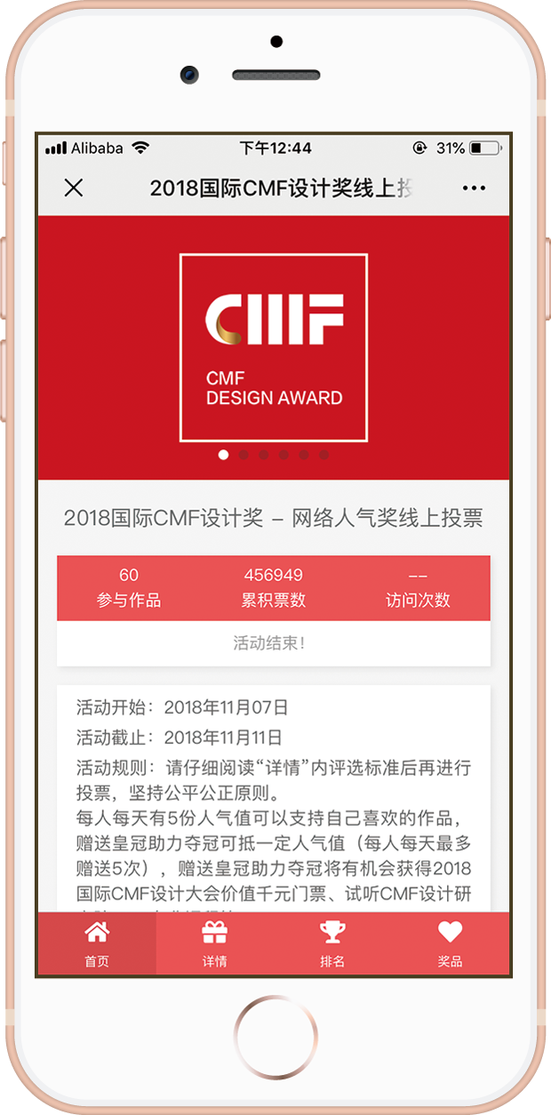
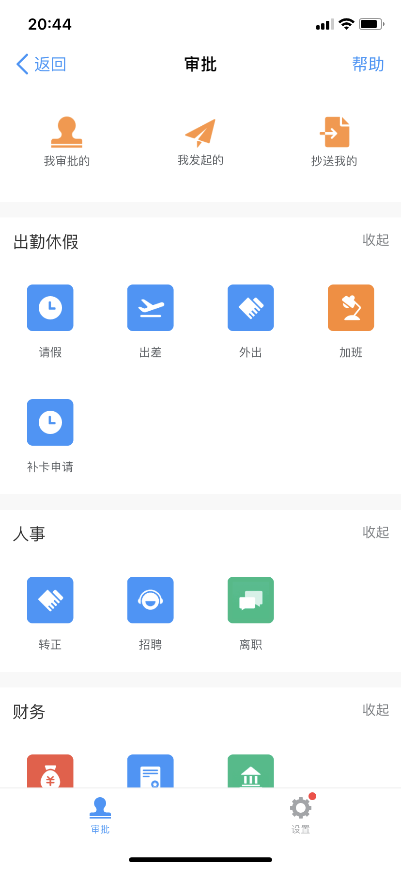
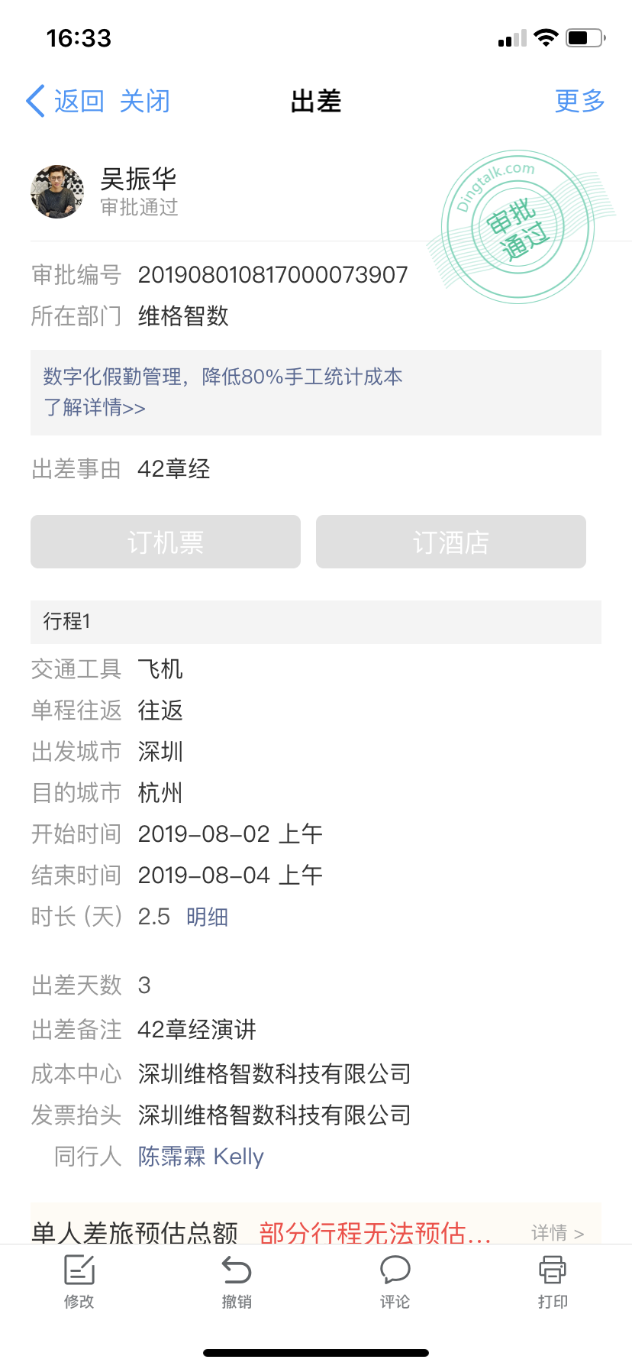
审批在线化 - 快捷高效，减少无用的等待时间
企业可以直接自主选择审批模板，请假、出差、办公物品申请等，无需自己设置，员工可以一键发起，主管、经理可随时随地线上一键批复，简单快捷高效，甚至支持自定义审批流程，轻松打通企业流程的任督二脉。
如果遇到情况紧急没有及时批复的，审批发起人还可以直接DING审批人，便会以电话、短信等多种方式通知审批人，提醒使其快速处理。

Slide 11
智能人事 - 从低效劳动中解放出来
老板
节省人力成本
让企业变得更有温度
多维度了解团队人员变化
一套免费的人力资源控制系统
长久以来对人事岗位的见解很多依旧停留在招聘、定绩效、计算薪酬考勤等方面，人事被这些繁琐的事情拖累，智能OA帮助员工从低效重复的劳动中解放出来，为企业去做更多战略管理方面的规划。
智能人事
人事
无需手动录入员工信息
实时生成人事报表
自动生成待办事项
3分钟完成入职手续

Slide 12
智能考勤 - 灵活的排班， 人性化的打卡
数据真实
随时随地了解员工最真实的考勤数据
树立标杆
扁平化管理考勤，发现优秀发现认真
节约成本
节约人力，物力，极速打卡，提升效能
组织温情
人性考勤，让管理有温度，让员工幸福
简单高效
随考勤数据一键导出，硬件、软件及时同步
自动统计
请假、出差、外出、加班等时长自动结算
统一管理
内勤外勤、跨区域、多门店，统一管理
提升效率
极大提升效率，释放琐碎工作。
老板
人事
员工
人性打卡
不必排队，不必匆忙开启钉钉，极速打卡
简单方便
打卡记录一目了然一键打卡轻松审批
个性排行
透明公开的考勤方式，员工的辛苦可以被看见

Slide 13
沟通协同工具的引入，只是数字化转型进程中的一个小环节
万丈高楼平地起，数字化转型需要从全员认知升级开始
01
数字化转型，涉及到企业/组织的大大小小各个环节，从员工的沟通方式和组织管理方式着手，是一个平缓的切入点。
04
02
企业/组织员工的“数字化”认知在使用效率工具的过程中不断提高。
03
02
03
认知程度提高，进一步反向影响人和企业的行为习惯和业务流程。而行为习惯和业务流程的推进，又会对数字化工具提出新的要求！
01
04
认知在升级，数字化也在升级！

Slide 14
数字化案例分享
3
打造企业数字化引擎

Slide 15
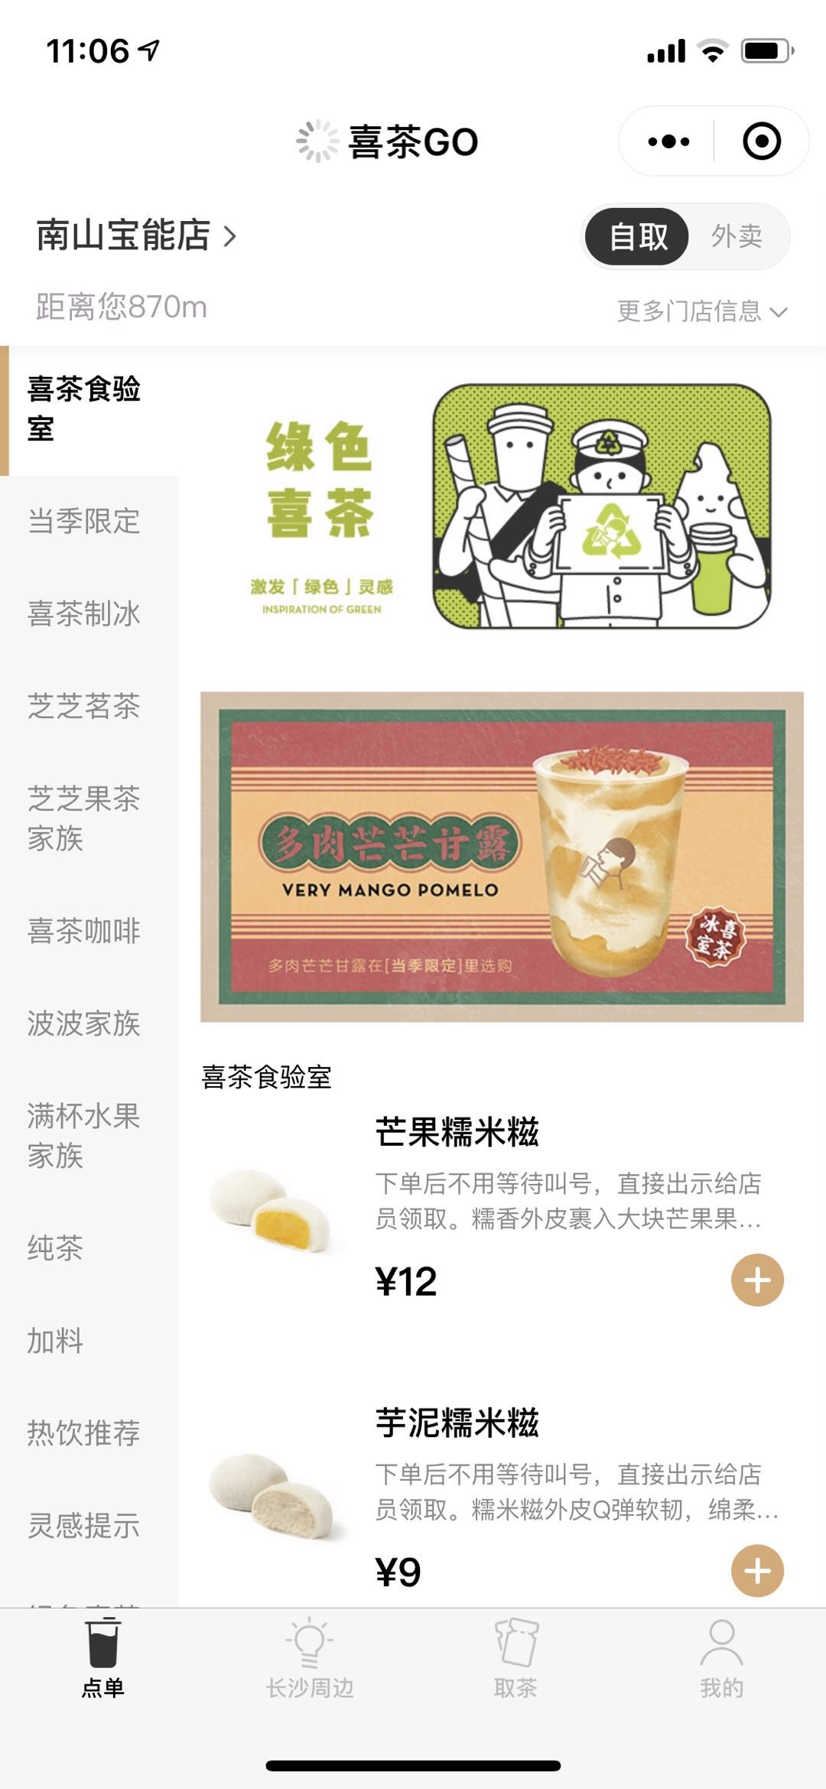
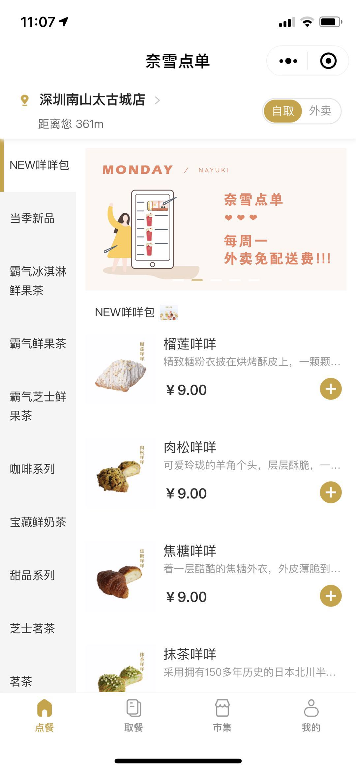
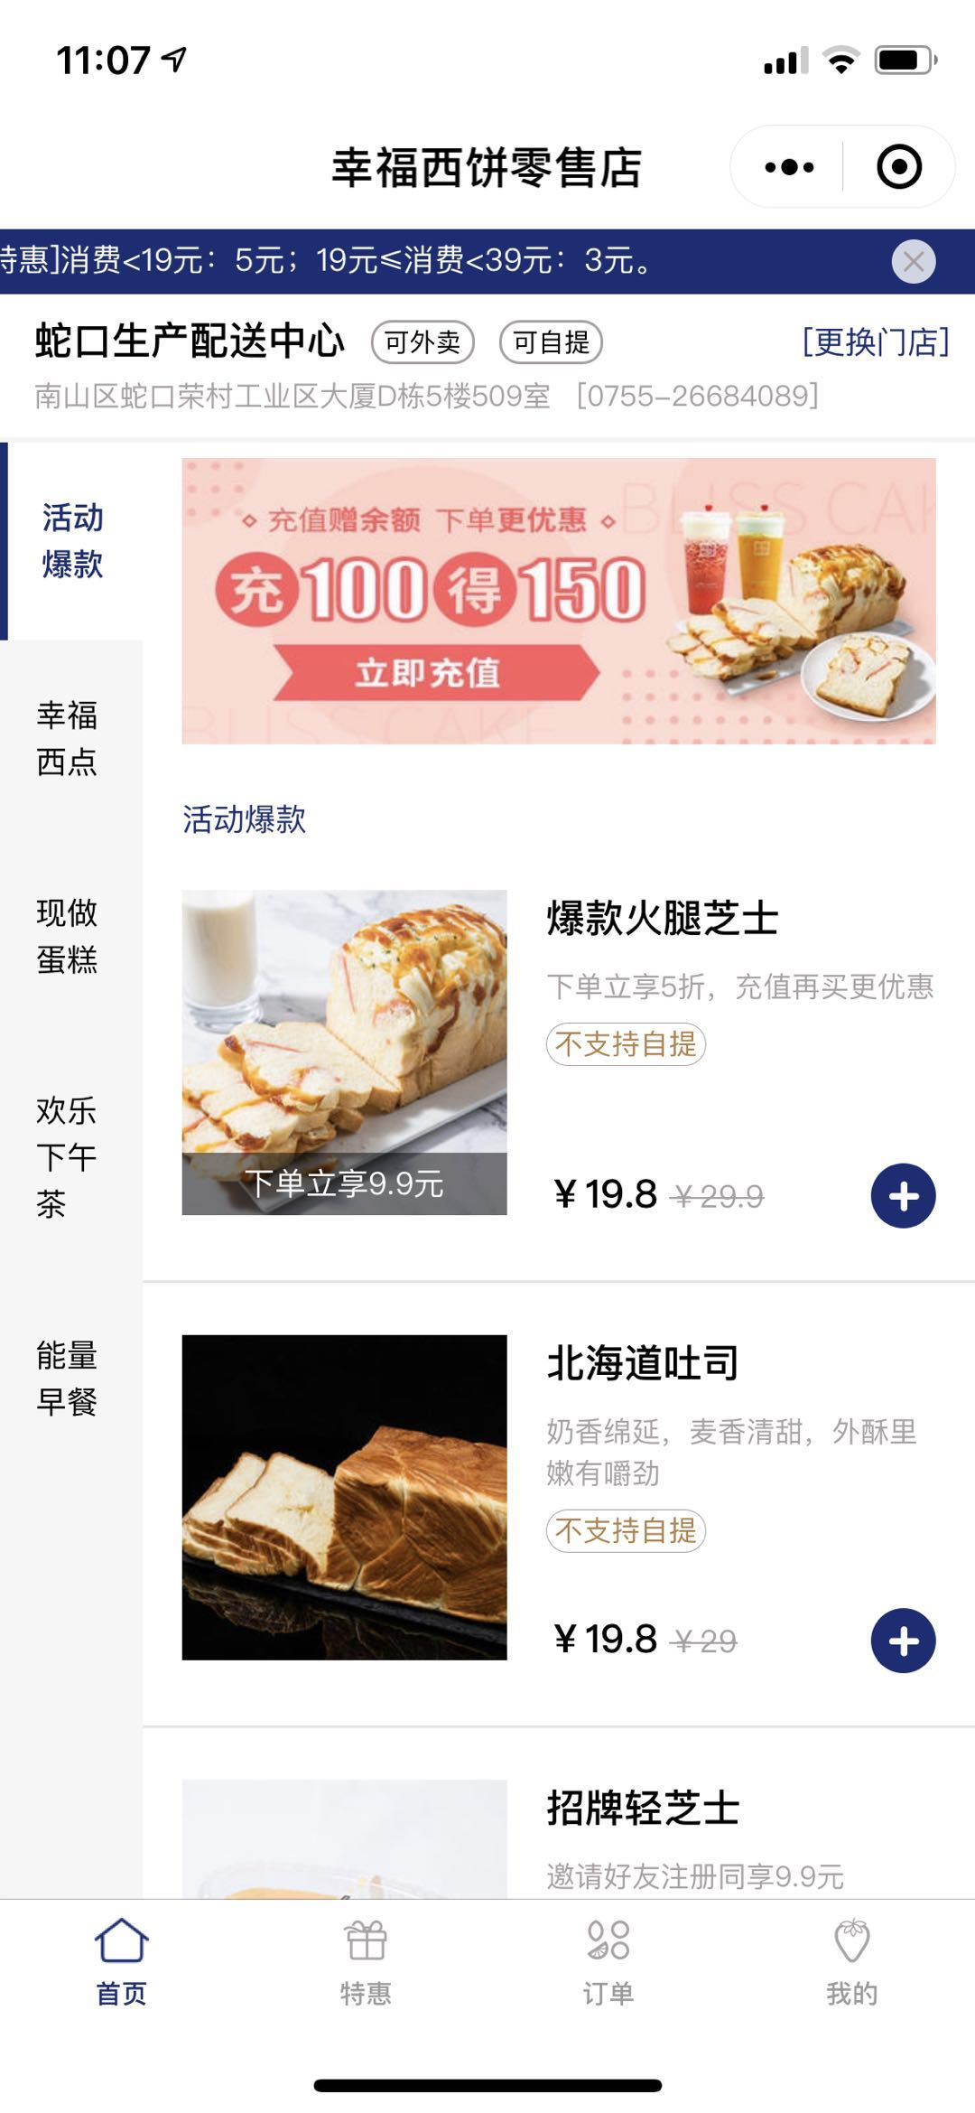
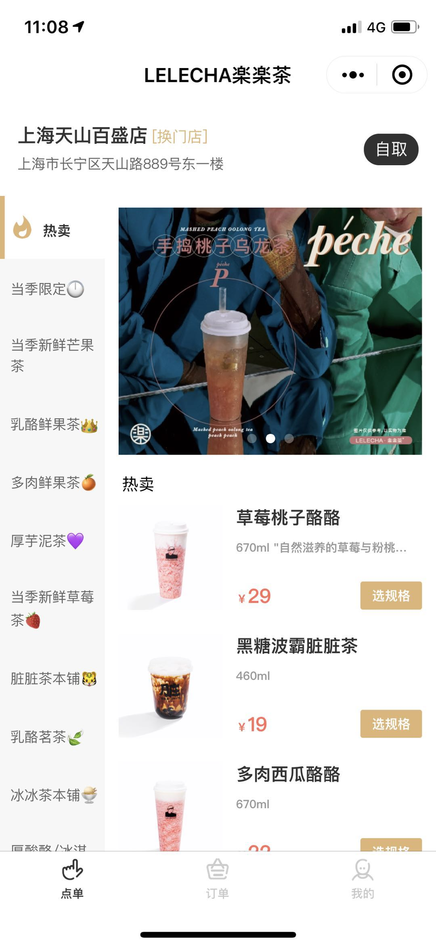
一个小程序的表面

Slide 16
一个小程序的背后
客户触点
门店触点
总部触点
电商平台
订单管理
门店管理
数字触点
人力资源管理
供应链管理
O2O平台
货物管理
效率管理
IT设施管理
商业智能
行政管理
APP
营销触点
大数据管理
项目管理
财务管理
小程序
会员管理
营销平台
数字系统管理
流程管理
培训管理
品牌门店
用户资产
渠道整合
C 用户体验
消费者
B 业务流程
职能人员
D 大数据
科技人员

Slide 17


我们的愿景：用数字工具推动人类进步 我们希望在云计算、大数据、区块链时代，创造和应用极致体验的数字化工具，以全新的方式去改善人们的生活与工作，推动人类社会的进步。 我们的使命：致力驱动数字化中国 “数字化中国”是中国未来发展的新趋势、新动能，帮助无数中国企业和组织数字化转型，实现14亿人的数字中国梦，是我们这一代人肩上的使命。 我们希望通过自己的经验输出，提供数字化咨询解决方案和轻量级大数据平台产品，以最专业和客观的态度，让中国企业数字化转型少走弯路、少交学费，不被技术厂商绑架，驱动数字化中国。

